Slide 1
TIẾNG VIỆT 1
Tập 2
Tuần 23
Bài 121: uân – uât

Slide 2
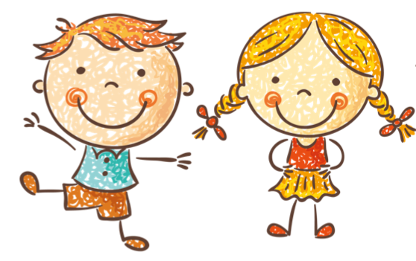
KHỞI ĐỘNG

Slide 3
QUẢ TRỨNG KÌ DIỆU

Slide 4
Notes:
GV click trình chiếu slide như bình thường.

Slide 5
Em đọc từ sau:
đêm khuya khoắt

Slide 7
Em đọc câu sau:
Cải xoăn ngoắt phải, ngoặt trái.

Slide 9
Em đọc câu sau:
Ngân đi nhanh thoăn thoắt.

Slide 10
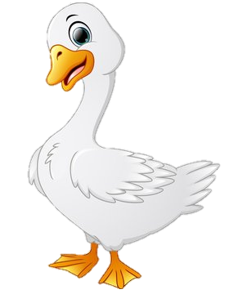
Xin chào các bạn!

Slide 11
Bài 121:
uân
uât

Slide 12
KHÁM PHÁ

Slide 13
huân chương
uân
uân
uân
huân
u
â
n
h
uân

Slide 14
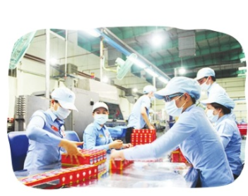
uât
sản xuất
uât
uât
xuât
u
â
t
x
uât

Slide 15
uân
uât
huân chương
sản xuất

Slide 16
So sánh
uân
uât

Slide 18
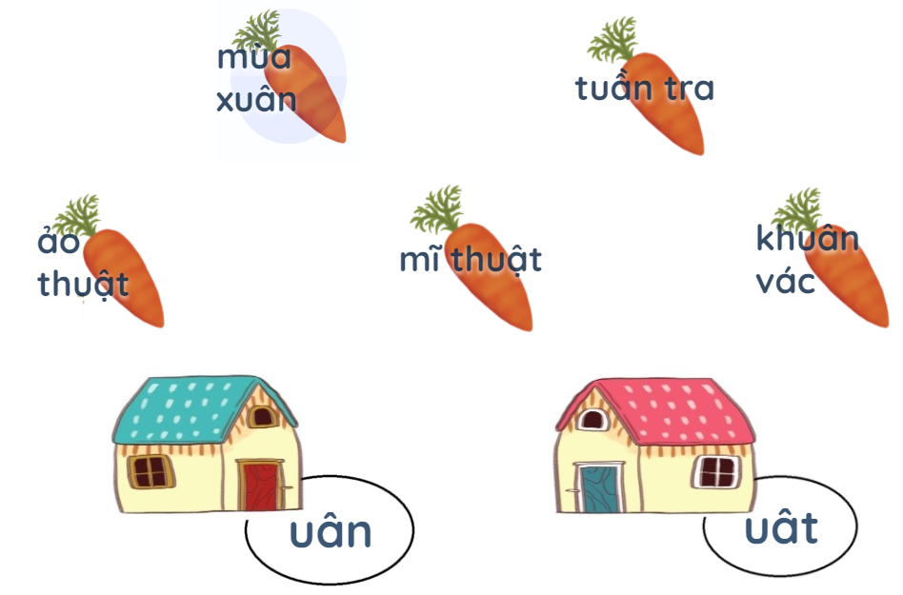

Slide 19
TẬP VIẾT

Slide 20
TẬP VIẾT

Slide 21
THƯ GIÃN
10

Slide 22
TẬP ĐỌC

Slide 23
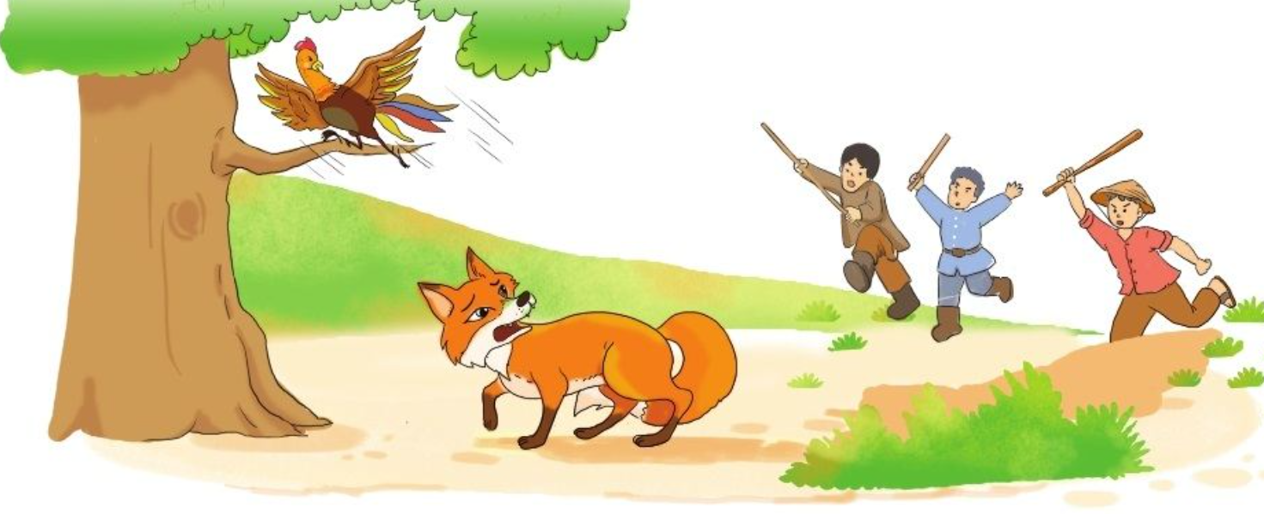

Slide 26
1
2
3
4
5
6
7
8
9
10
11

Slide 27
1
2
3

